Slide 1
Cơ sở toán học
Số học trên modulo.
Một số thuật toán trên Zn.
Giới thiệu lý thuyết số nguyên tố.

Slide 2
Số học trên module
Định nghĩa
Các phép toán số học trên module
Ước số chung lớn nhất

Slide 3
Định nghĩa
Cho số tự nhiên n và số nguyên a. Ta định nghĩa: a mod n là phần dư dương khi chia a cho n.
a ≡ b mod n nếu a và b có cùng phần dư như nhau khi chia cho n.
b là đại diện của a nếu a ≡ b mod n (a = q*n+b) và 0<=b<n.
Ví dụ: 100 mod 11 = 1; 34 mod 11 = 1, nên 100 ≡ 34 mod 11.

Slide 4
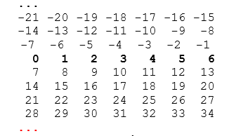
Định nghĩa (tiếp)
Ví dụ đại diện: -12 mod 7 ≡ -5 mod 7 ≡ 2 mod 7 ≡ 9 mod 7. Ở đây 2 là đại diện của –12, -5, 2 và 9.
Tập các đại diện của các số nguyên theo modulo n gồm n phần tử ký hiệu như sau: Z_{n} = { 0, 1, 2, 3, …, n-1 }.

Slide 5
Định nghĩa (tiếp)
Ước số:
  Số b không âm được gọi là ước số của a, nếu có số m sao cho: a = m.b trong đó a, b, m đều nguyên.
  Tức là a chia hết cho b, ký hiệu là b|a
  Ví dụ: 1, 2, 3, 4, 6, 8, 12, 24 là các ước số của 24.

Slide 6

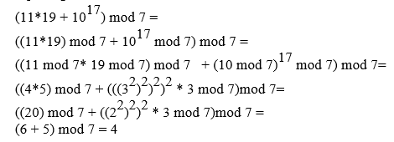
Các phép toán số học trên modulo

Slide 7
Ước số chung lớn nhất
Cho hai số nguyên dương a và b. Ước số chung lớn nhất của a và b là số nguyên dương lớn nhất mà a và b cùng chia hết. Ký hiệu là GCD(a,b).
Ví dụ: GCD(60,24) = 12 ; GCD (6, 15) = 3; GCD(8, 21) = 1.

Slide 8
Ước số chung lớn nhất (tiếp)
Nguyên tố cùng nhau. Ta thấy 1 bao giờ cũng là ước số chung của hai số nguyên dương bất kỳ. Nếu GCD(a, b) = 1, thì a, b được gọi là hai số nguyên tố cùng nhau.
Ví dụ: GCD(8,15) = 1, tức là 8 và 15 là hai số nguyên tố cùng nhau.

Slide 9
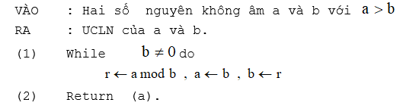
Ước số chung lớn nhất (tiếp)
Thuật toán Ơclit tìm ước số chung lớn nhất.

Slide 10
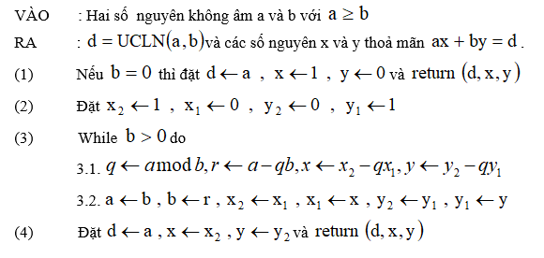
Ước số chung lớn nhất (tiếp)
Thuật toán Ơclit mở rộng: Tìm ước số chung lớn nhất của 2 số nguyên không âm a, b là d và 2 số x, y thỏa mãn điều kiện ax+by = d

Slide 11
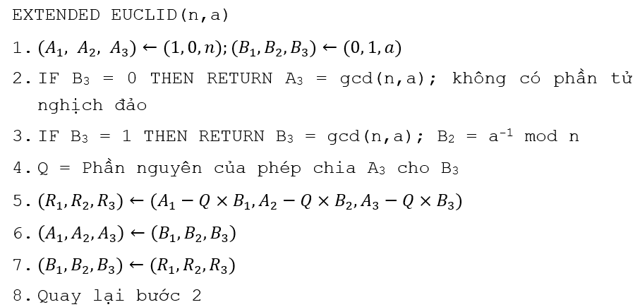
Ước số chung lớn nhất (tiếp)
Thuật toán Ơclit mở rộng:

Slide 12
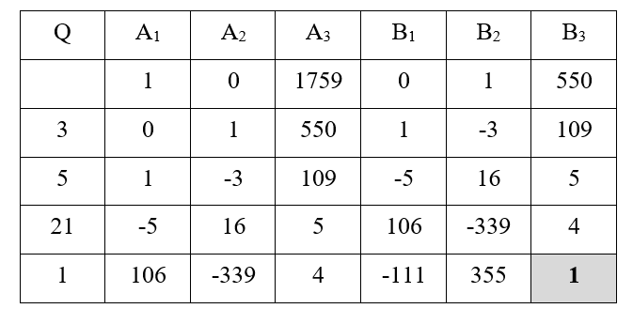
Ước số chung lớn nhất (tiếp)
Ví dụ minh họa thuật toán Ơclit mở rộng. a = 550, n = 1759
Từ bảng ta thấy gcd(1759,550) = 1 và nghịch đảo của 550 là 355, tức là 550×335≡1 (mod 1759

Slide 13
Một số thuật toán trên Z_{n}
Tìm số nghịch đảo
Tính A^{k} mod n

Slide 14
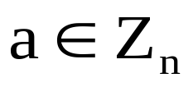

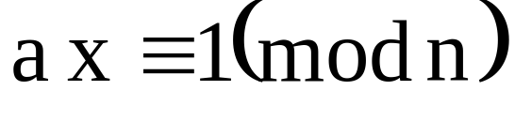
Tìm số nghịch đảo
Định nghĩa phần tử nghịch đảo: cho phần tử nghịch đảo của a mod n là một số nguyên sao cho: . Nếu x tồn tại thì nó là duy nhất, a được gọi là khả nghịch. Phần tử nghịch đảo của a ký hiệu là a^{-1.}

Slide 15
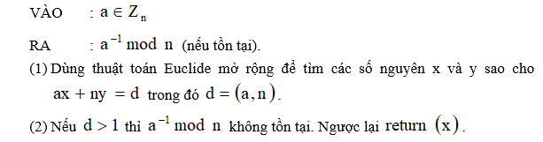
Tìm số nghịch đảo (tiếp)
Thuật toán

Slide 16
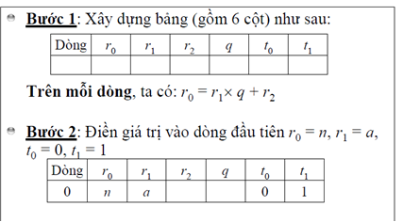
Tìm số nghịch đảo (tiếp)
Các bước tìm a⁻¹

Slide 17
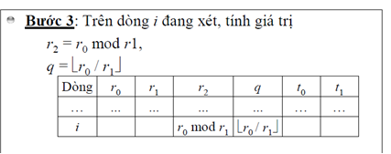
Tìm số nghịch đảo (tiếp)
Các bước tìm a⁻¹ (tiếp)

Slide 18
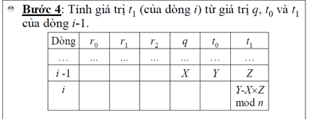
Tìm số nghịch đảo (tiếp)
Các bước tìm a⁻¹ (tiếp)

Slide 19
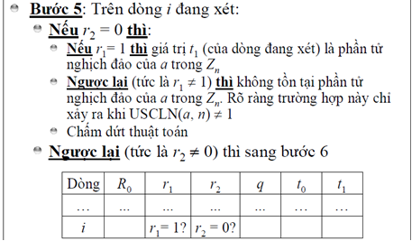
Tìm số nghịch đảo (tiếp)
Các bước tìm a⁻¹ (tiếp)

Slide 20
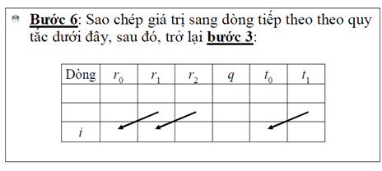
Tìm số nghịch đảo (tiếp)
Các bước tìm a⁻¹ (tiếp)

Slide 21
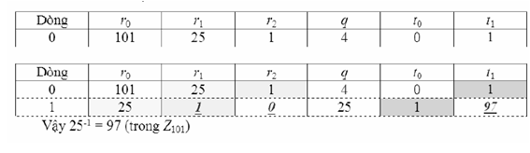
Tìm số nghịch đảo (tiếp)
Ví dụ minh họa n=101, a=25

Slide 22
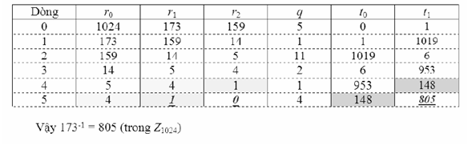
Tìm số nghịch đảo (tiếp)
Ví dụ minh họa a=173, n=1024

Slide 23
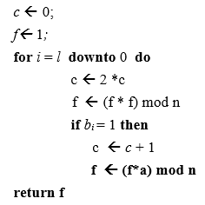
Tính a^{k} mod n
Thuật toán bình phương và nhân.
  Biểu diễn k dưới dạng nhị phân b_{l}b_{l-1}b_{l-2} …b₀ b_{i}∈{0, 1}, 0≤ i≤ l

Slide 24
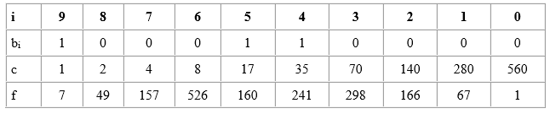
Tính a^{k} mod n (tiếp)
Ví dụ minh họa: Tính toán a^{k} mod n, với a = 7, k = 560 = 1000110000, n = 561

Slide 25
Giới thiệu lý thuyết số nguyên tố
Khái niệm
Phân tích ra thừa số nguyên tố
Số nguyên tố cùng nhau
Định lý Ferma
Hàm Ơle
Định lý Ơle
Kiểm tra số nguyên tố
Định lý phần dư trung hoa

Slide 26
Khái niệm
Số nguyên tố là các số nguyên lớn hơn 1 và chỉ chia hết cho 1 và chính nó.
Ví dụ: 2, 3, 5, 7 là số nguyên tố. Số 4, 6, 8, 9 không phải là số nguyên tố.

Slide 27

Phân tích ra thừa số nguyên tố
Phân tích một số ra thừa số nguyên tố tức là viết nó ở dạng tích của các số nguyên tố. Mọi số nguyên dương a đều có thể phân tích thành tích lũy thừa của các số nguyên tố.
Ví dụ: 91=7×13; 3600=2⁴×3²×5²

Slide 28
Các số nguyên tố cùng nhau
Hai số nguyên dương a và b được gọi là nguyên tố cùng nhau nếu chúng chỉ có duy nhất một ước số chung là 1.
Ví dụ: 8 và 15 là nguyên tố cùng nhau, vì ước của 8 là 1, 2, 4, 8, còn ước của 15 là 1, 3, 5, 15. Chỉ có 1 là ước chung của 8 và 15.

Slide 29
Định lý Ferma
a^{p-1} mod p = 1
Với p là số nguyên tố, a là số nguyên dương và không chia hết cho p.
a^{p} = a mod p với a < p
Ví dụ.
  2⁷⁻¹ mod 7 = 1 (= 2⁶ mod 7 = 64 mod 7= 1)
  3⁵⁻¹ mod 5 = 1 (= 3⁴ mod 5 = 81 mod 5= 1)

Slide 30
Hàm Ơle
Ф(n) là số các số nguyên dương nhỏ hơn n và là nguyên tố cùng nhau với n.
Ví dụ:
  Ф(10) = 4 vì các số nguyên dương nhỏ hơn 10 và nguyên tố cùng nhau với 10 là: 1, 3, 7, 9.
  Ф(7) = 6 vì các số nguyên dương nhỏ hơn 7 và nguyên tố cùng 7 là 1, 2, 3, 4, 5, 6.

Slide 31

Hàm Ơle (tiếp)
Một số tính chất của hàm Ơle
  p là số nguyên tố Ф(p) = p-1
  Nếu p và q là 2 số nguyên tố khác nhau thì: Ф(p.q) = Ф(p). Ф(q)= (p-1).(q-1).
  Nếu p là số nguyên tố thì Ф(p^{n})= p^{n} - p^{n-1}
  Nêu s và t là s số nguyên tố cùng nhau thì: Ф(s.t) = Ф(s). Ф(t)

Slide 32

Định lý Ơle
a^{Ф(n)} mod n = 1
Ví dụ

Slide 33
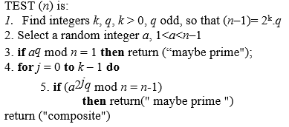
Kiểm tra số nguyên tố
Số nhỏ thì thực hiện kiểm tra xem nó có chia hết cho bất kỳ số nào từ 2 đến căn bậc 2 của nó không? Nếu có thì nó không phải số nguyên tố. Trái lại, thì nó là số nguyên tố.
Nếu số lớn thì sử dụng thuật toán Miller - Rabin như sau:

Slide 34
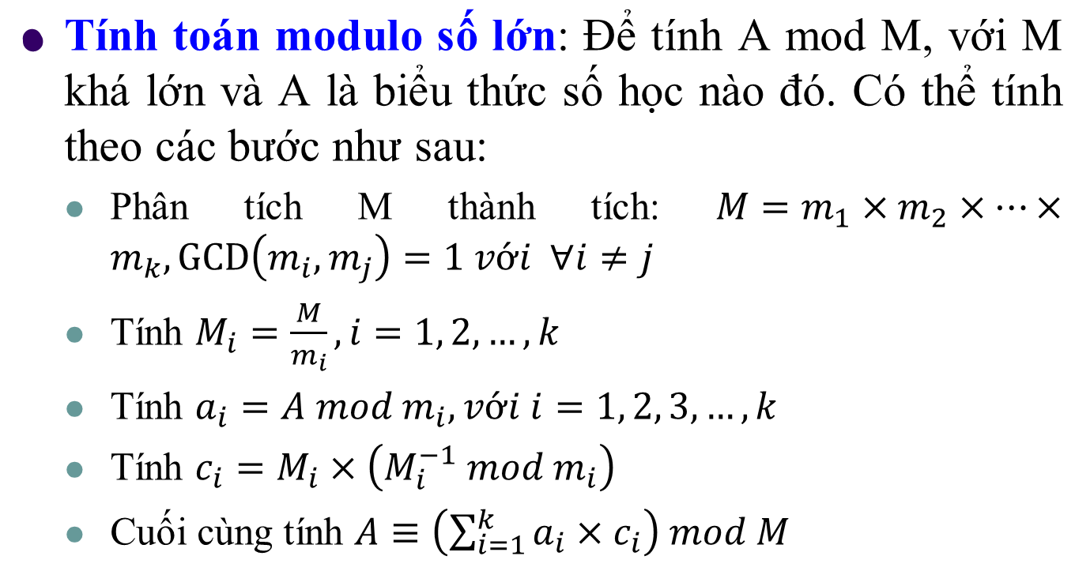
Định lý phần dư trung hoa

Slide 35
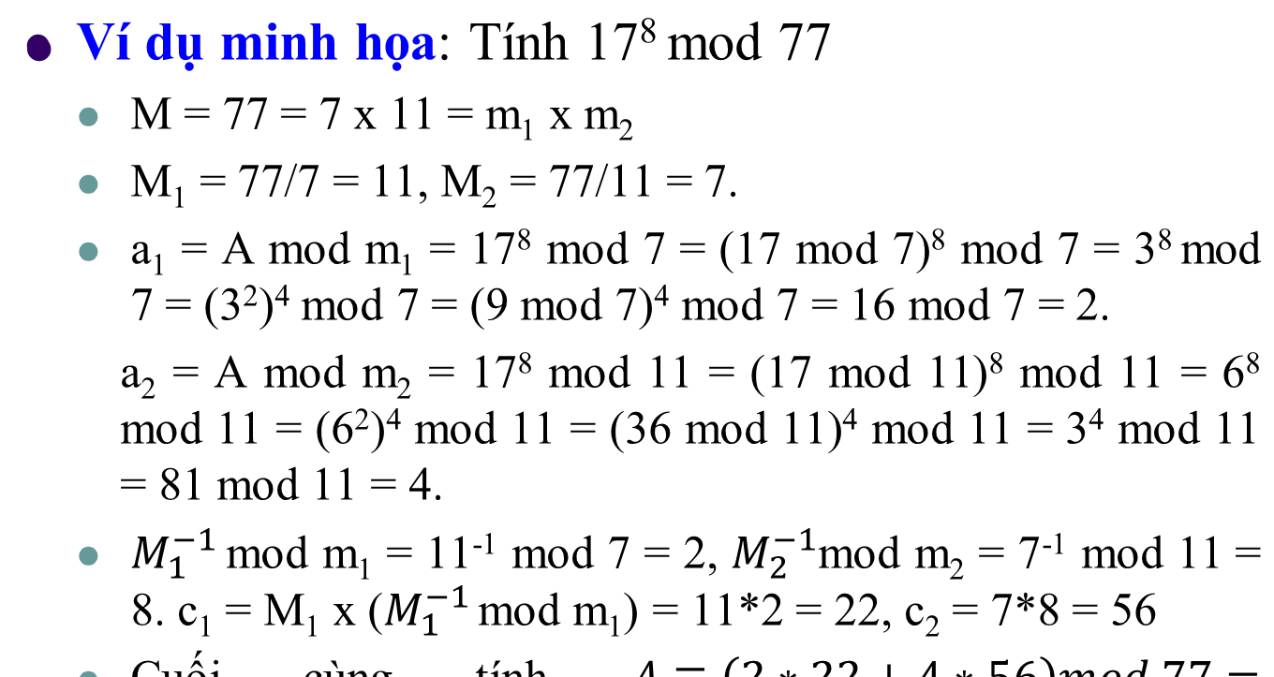
Định lý phần dư trung hoa (tiếp)

Slide 36
Định lý phần dư trung hoa (tiếp)
Giải hệ phương trình modulo: a_{i} = x mod m_{i}, với GCD(m_{i}, m_{j}) = 1, với mọi i khác j. Khi đó ta cũng áp dụng Định lý phần dư Trung Hoa để tìm x.
Ví dụ: Cho x ≡ 5 mod 7 và x ≡ 6 mod 11. Tìm x.
  Ta có: M = m₁ x m₂ = 7 x 11. M₁ = 11, M₂ = 7
  a₁ = x mod m₁ = 5, a₂ = x mod m₂ = 6
  c₁ = 11*2 = 22, c₂ = 7*8 = 56
  x = (a₁*c₁ + a₂*c₂) mod 77 = (5*22+6*56) mod 77 = 61 mod 77.

